Slide 1
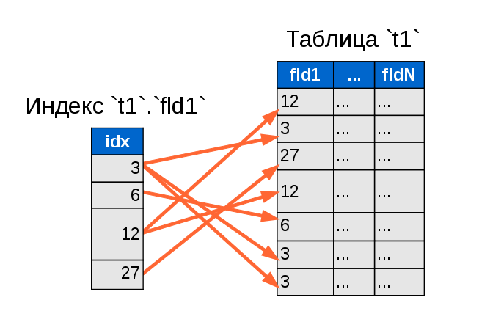
SQL Indexes

Slide 2
Індекс – об'єкт БД, який прискорює процес запиту, надаючи швидкий доступ до рядків даних у таблиці.
Індекси створюються для стовпців таблиць та уявлень (view).
SELECT ID, Name
FROM People
WHERE ID = 2581;
Без індексу буде виконано повний перегляд (сканування) всіх рядків таблиці, що може вплинути на продуктивність.
Індекс – шлях для швидкого пошуку даних на основі значень у стовпці
Індекс складається з набору сторінок, які організовані у вигляді деревоподібної структури — збалансованого дерева
Листя індексу може містити як самі дані таблиці, і просто покажчик на рядки з даними у таблиці.
Це залежить від типу індексу: кластеризований індекс або некластеризований

Slide 3
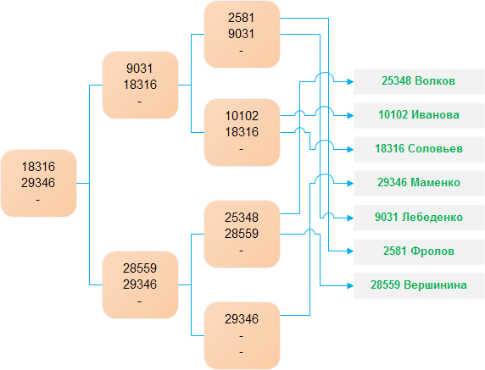
Index под капотом (дерево)

Slide 4
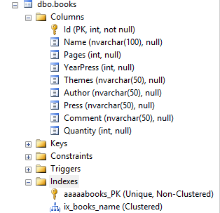
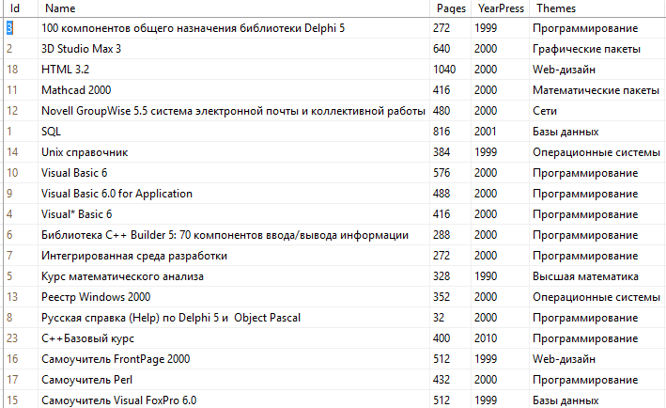
CREATE CLUSTERED INDEX ix_books_name ON Books(Name);

Slide 5
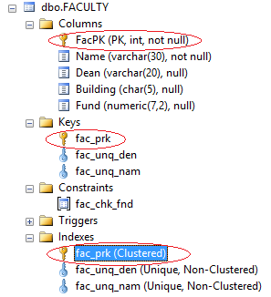
Кластеризований індекс створюється за умовчанням для кожної таблиці, для якої визначено первинний ключ
Допускається створити кластеризований індекс на стовпці, що містить дублікати значень. У цьому випадку підсистема зберігання даних додає до дублюючого значення ціле значення. Це необхідно, щоб забезпечити можливість ідентифікувати кожен рядок у кластеризованій таблиці
Таблиця, що не має кластеризованого індексу, називається купою. Купа може допомогти покращити продуктивність у певних ситуаціях. Наприклад, таблиця, що зберігає Logs, переважно використовується для вставки значень

Slide 6
Некластеризований індекс не змінює фізичне впорядкування рядків таблиці
Листки некластеризованого індексу містять значення тільки тих стовпців, за якими визначено цей індекс
Листя також містить покажчики на рядки з реальними даними у таблиці
Зміст покажчика на рядки залежить від способу зберігання даних: кластеризована таблиця або купа
Якщо покажчик посилається на кластеризовану таблицю, він веде до кластеризованому індексу
Якщо покажчик посилається на купу, він веде до конкретного ідентифікатору рядка з даними
Ідентифікатор складається з трьох частин: адреси файлу, в якому зберігається таблиця, адреси сторінки, в якому зберігається рядок, та зміщення рядка у сторінці

Slide 7
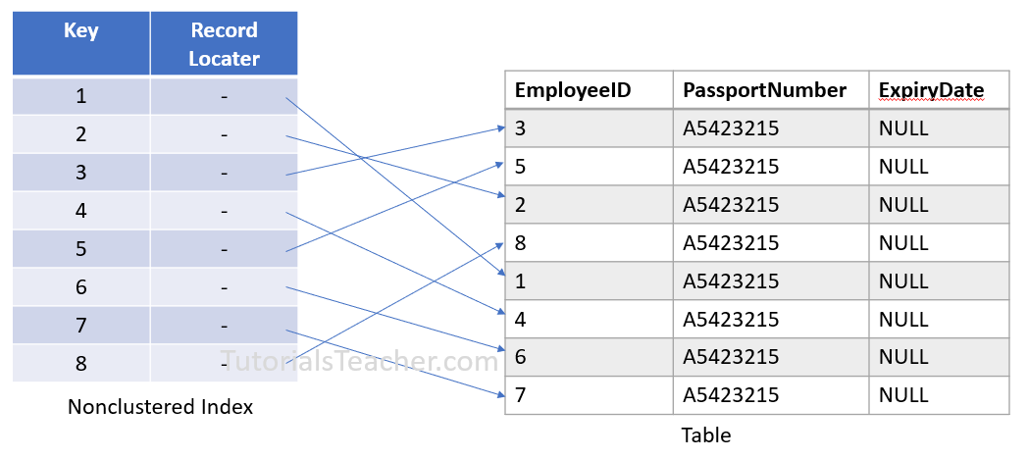
Non-Сlustered index

Slide 8
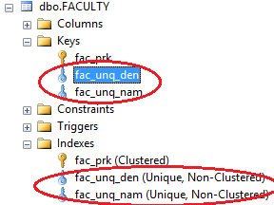
Унікальний індекс - індекс, який забезпечує унікальність кожного значення в стовпці, що індексується
Якщо під час створення первинного ключа кластеризований індекс вже існує, то в цьому випадку буде створено унікальний некластеризований індекс
CREATE TABLE Names (
id int,
Name nvarchar(50),
Surname nvarchar(50),
Birthday datetime,
CONSTRAINT pk_id PRIMARY KEY (id),
CONSTRAINT cn_unique UNIQUE CLUSTERED(Name, Surname, Birthday))
Під час створення обмеження на унікальність підсистема зберігання даних створює унікальний некластеризований індекс

Slide 9
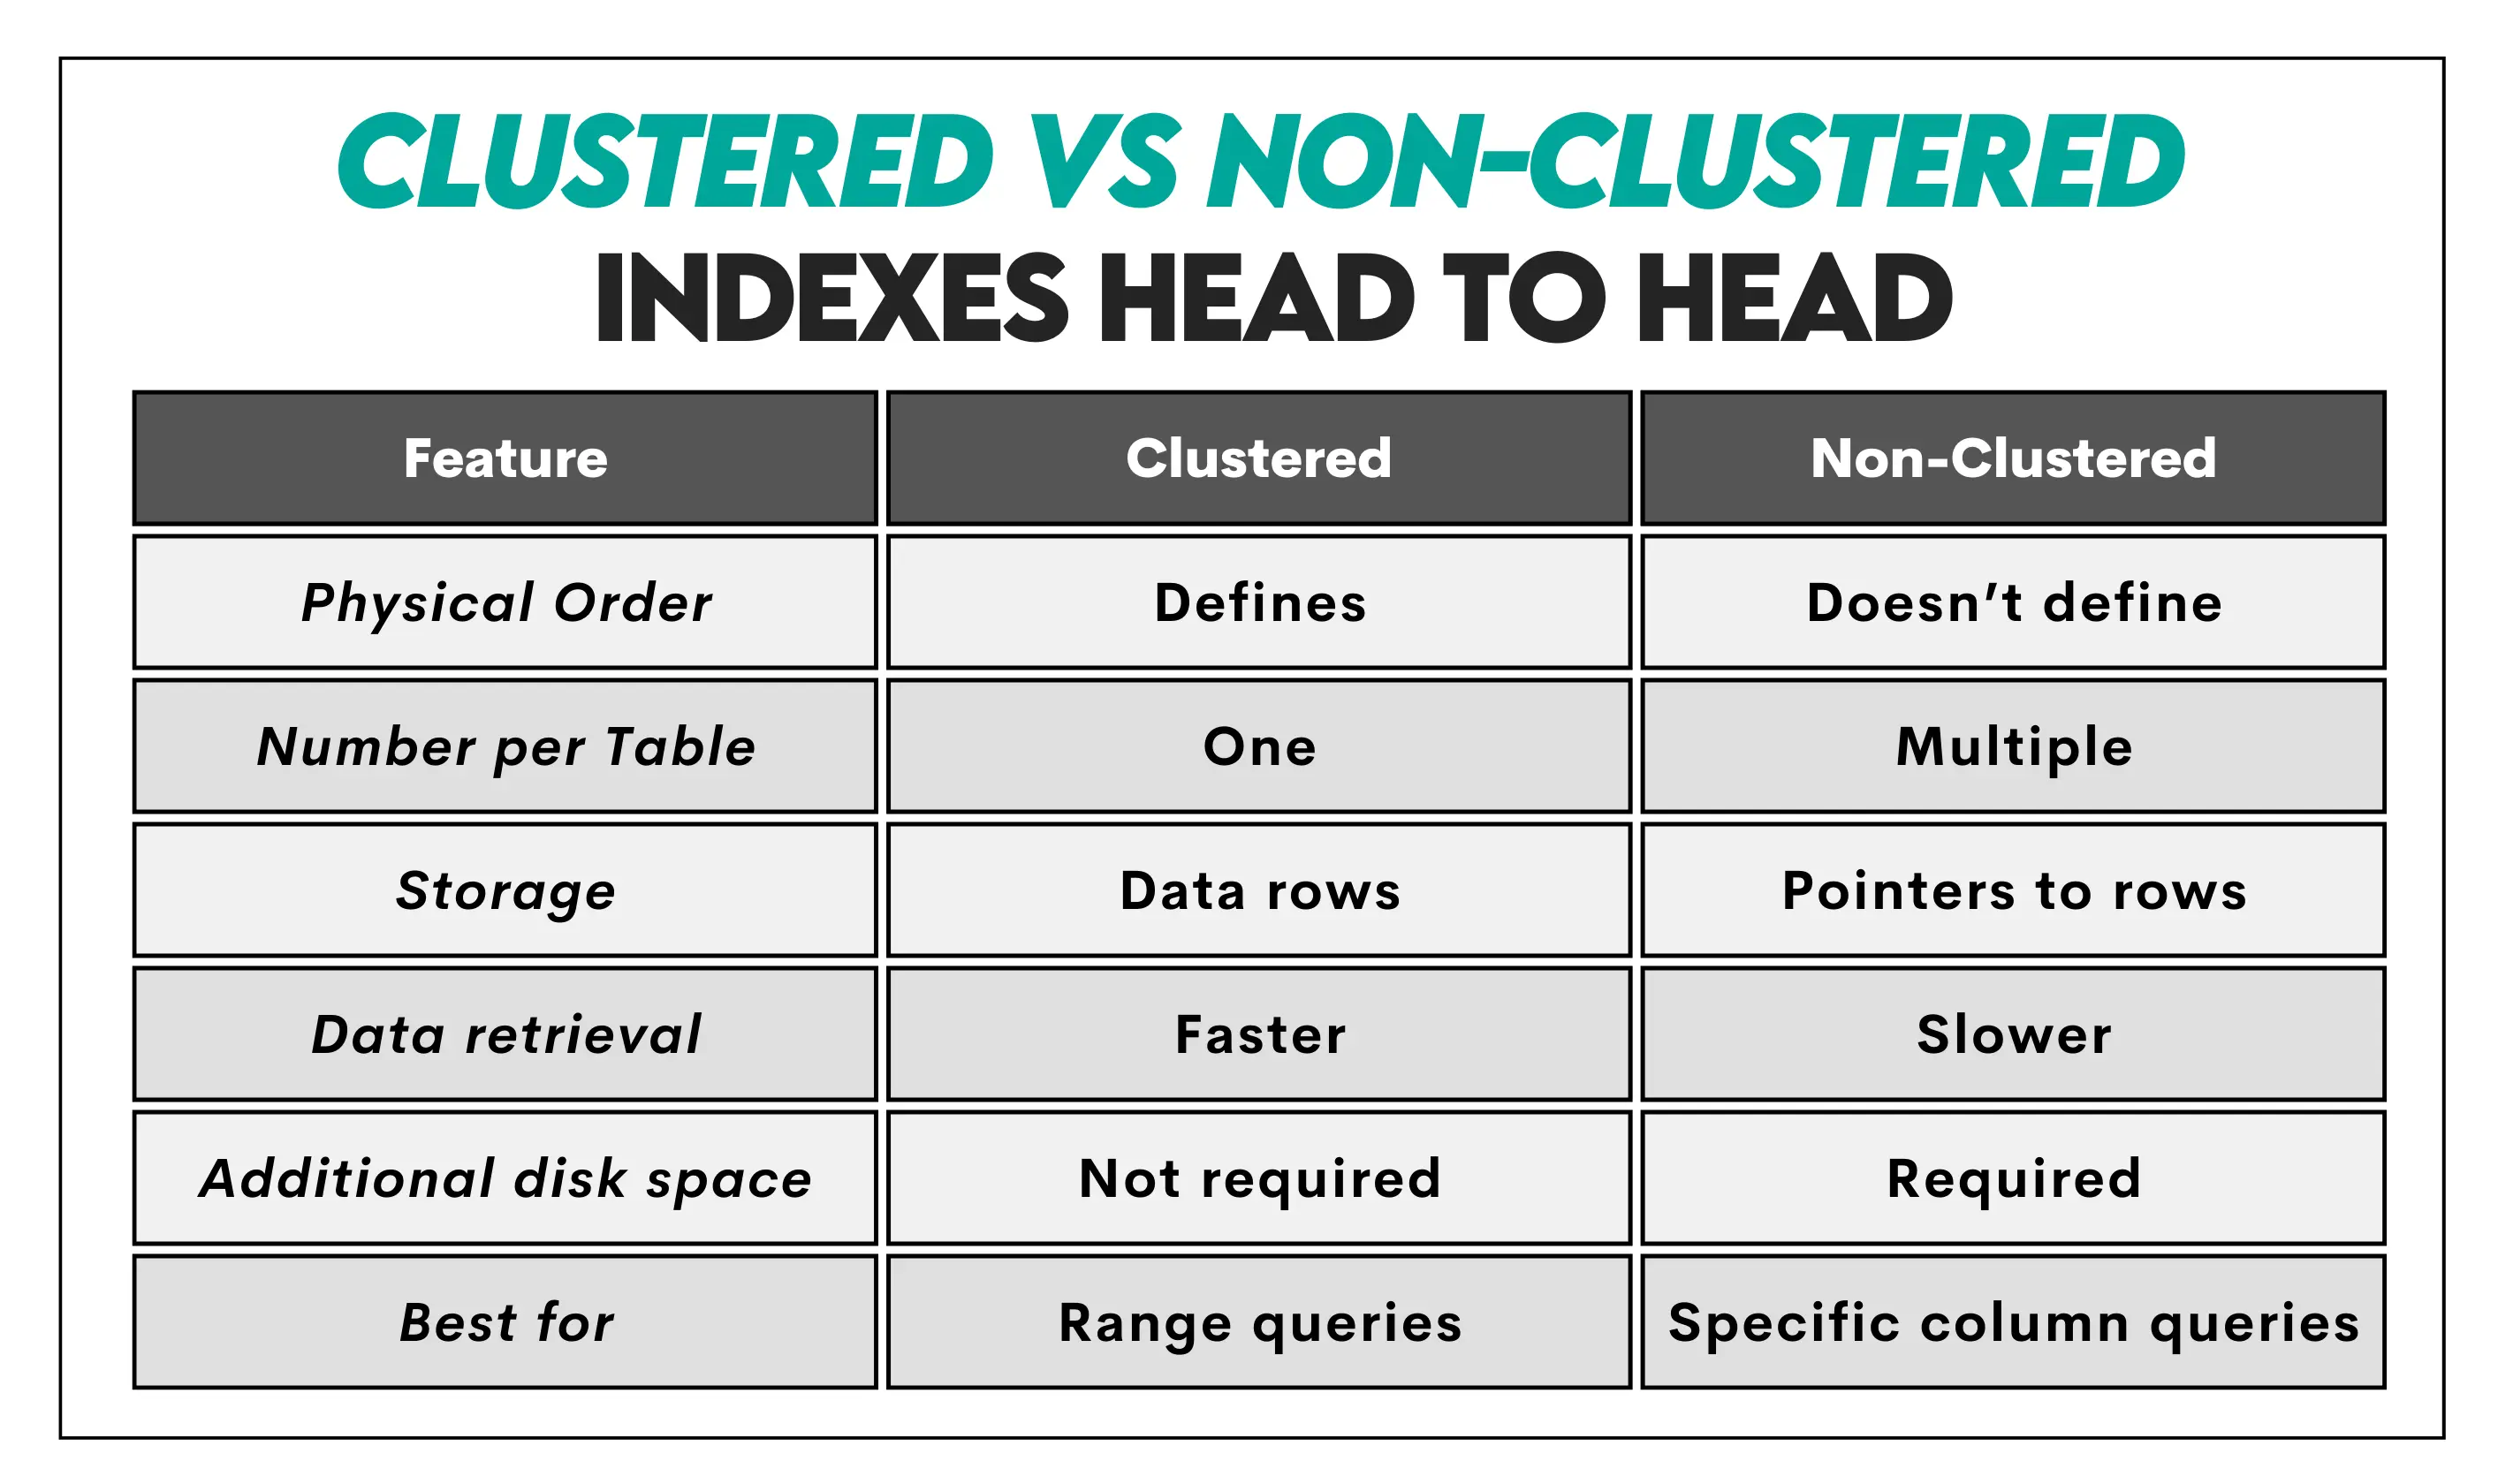

Slide 10
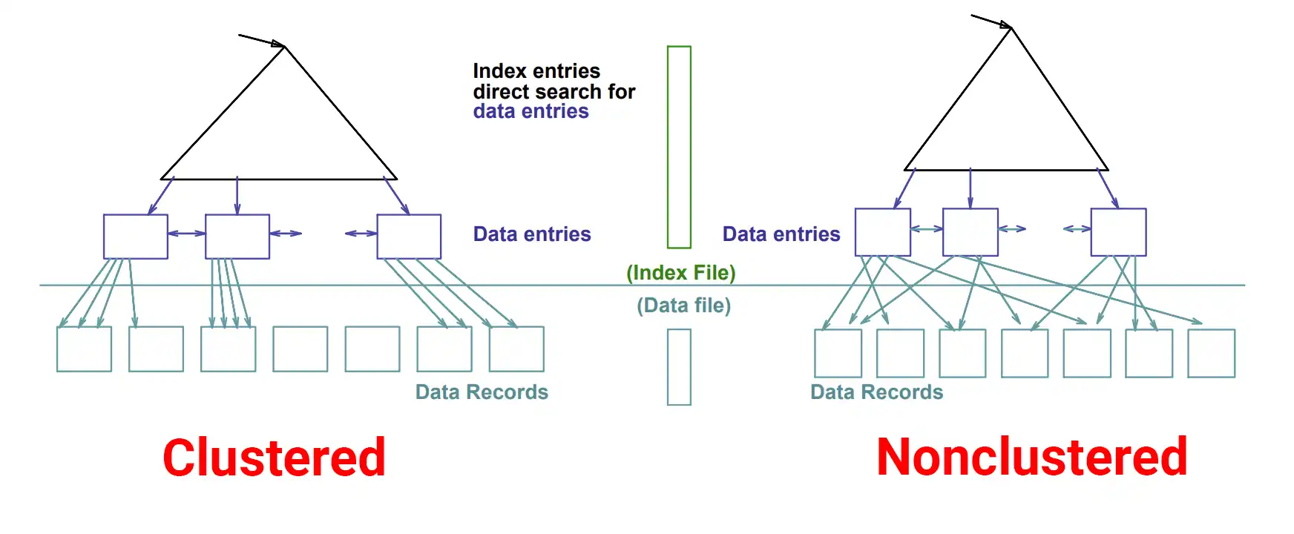

Slide 11
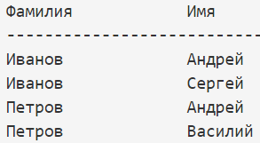
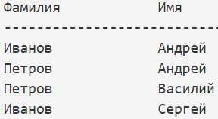
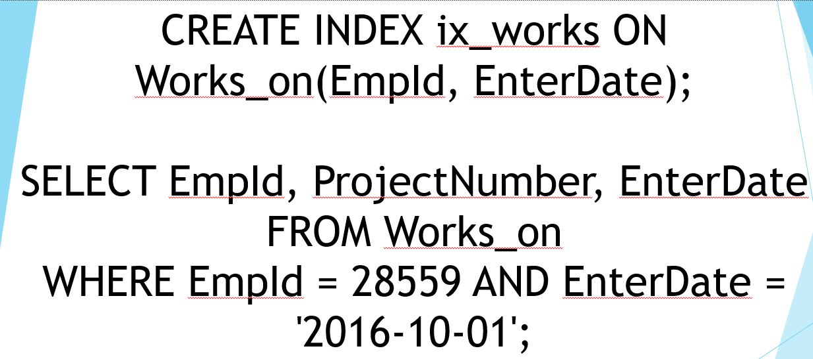
Складовий індекс - індекс, який містить більше одного стовпця
Складовий індекс дозволяє підвищити продуктивність запитів та зменшити кількість індексів на таблицю
Продуктивність підвищується за рахунок того, що сервер для пошуку необхідних даних сканує лише один індекс
При цьому складовий індекс на поля («Прізвище», «Ім'я») це не те саме, що індекс на поля («Ім'я», «Прізвище»)
Наприклад, для першого випадку сортування буде наступним: А для другого випадку сортування буде таким:
Якщо умова пошуку запиту містить оператори AND, слід створити складовий індекс по всіх стовпцях таблиці, вказаних у пропозиції WHERE інструкції SELECT

Slide 12
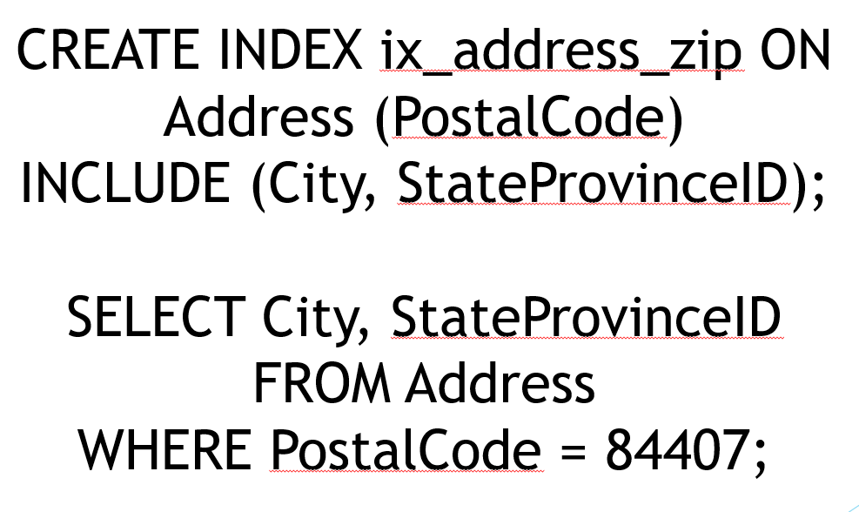
Покриваючий індекс - індекс, що включає додаткові неключові стовпці з метою підвищення продуктивності
Такий індекс дозволяє відразу отримати всі необхідні дані з листя індексу без додаткових звернень до записів таблиці

Slide 13
Основні випадки, коли поле необхідно проіндексувати:
поле дуже часто використовується в умовах пошуку у запитах (WHERE)
поле (зовнішній ключ) використовується для зв'язування таблиць (INNER JOIN)
поле використовується для сортування (ORDER BY)
поле, яке групується під час агрегації (оператор GROUP BY)
Індекси досить корисні, але вони займають місце на диску та беруть на себе додаткові накладні витрати

Slide 14
Не варто створювати індекси на поля:
рідко використовуються у запиті (WHERE)
містять безліч повторюваних значень
мають типи даних text або image
Слід створювати лише необхідні індекси, тому що кожен зайвий індекс може серйозно вдарити по продуктивності під час додавання нових записів.
Це особливо стає помітним під час масового завантаження даних
Індексу може знадобитися реорганізація, що стосується всіх пов'язаних індексів
В результаті буде падіння продуктивності

Slide 15
План виконання запиту (execution plan) - це оптимальна з точки зору сервера БД послідовність дій, які необхідно зробити, щоб виконати запит
План будується перед виконанням запиту, виходячи з багатьох факторів
Наприклад, які таблиці потрібно з'єднувати, в якому порядку враховувати умови фільтрації записів і груп, які індекси використовувати
Компіляція запиту - це побудова для запиту плану виконання
Оптимізатор запиту - це внутрішній механізм сервера БД, який відповідає за побудову плану виконання
Він будує кілька планів виконання і вибирає з їх оптимальний для виконання конкретного запиту
Для вибору оптимального плану виконання запиту оптимізатор застосовує статистичні дані індексів спільно зі статистичними даними неіндексованих стовпців.

Slide 16
